Slide 1



INSTITUT TADBIRAN AWAM NEGARA
KAJIAN KES BITARA MALAYSIA MADANI

Slide 2
Skop Perkongsian
Objektif
Pengenalan ringkas gagasan Malaysia MADANI
Pengaplikasian nilai teras Malaysia MADANI
Pengenalan ringkas prinsip The G.R.E.A.T Civil Service
Kajian Kes Bitara Malaysia MADANI
Rumusan

Slide 3
OBJEKTIF
Di akhir sesi, peserta akan dapat:
Menerangkan dengan ringkas konsep gagasan Malaysia MADANI (ulangkaji);
Menyenaraikan kepentingan-kepentingan pengaplikasian nilai teras Malaysia MADANI dalam perkhidmatan awam; dan
Mengaplikasikan prinsip The G.R.E.A.T Civil Service bagi menyokong pelaksanaan gagasan Malaysia MADANI.

Slide 4

Malaysia MADANI
Majlis Pelancaran Wacana Membangun Malaysia MADANI telah disempurnakan oleh YAB Perdana Menteri di Pusat Konvensyen Antarabangsa Putrajaya pada 19 Januari 2023.

Slide 5

Malaysia MADANI

Slide 6

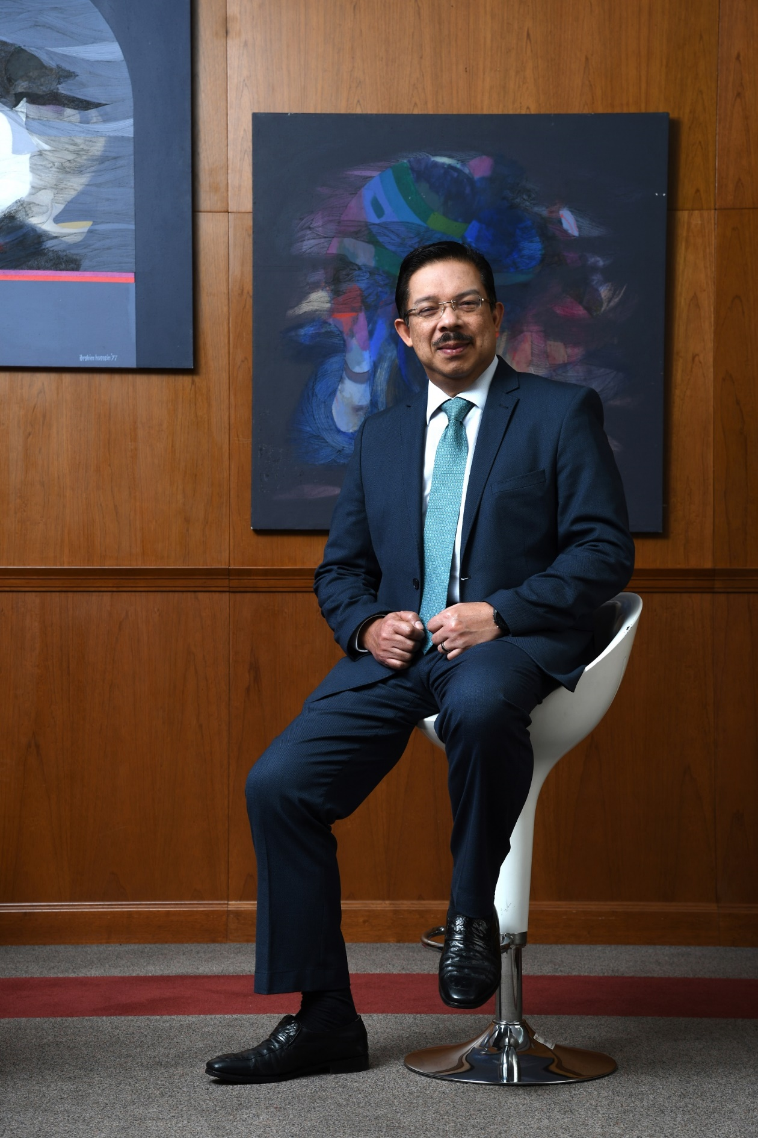
Pengenalan The G.R.E.A.T Civil Service

Slide 7

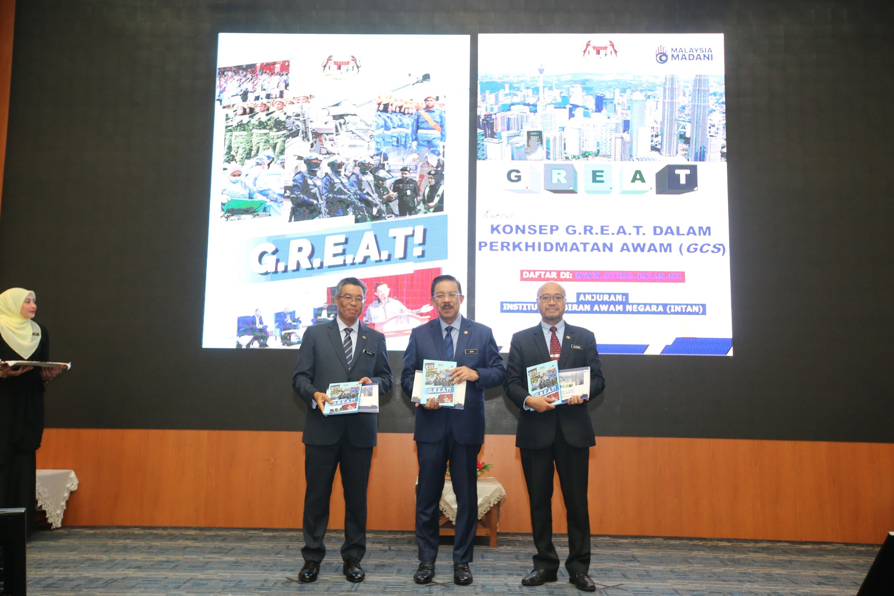
Pengenalan The G.R.E.A.T Civil Service
Majlis Pelancaran Buku G.R.E.A.T! di Auditorium INTAN Bukit Kiara pada 20 Jun 2023

Slide 8
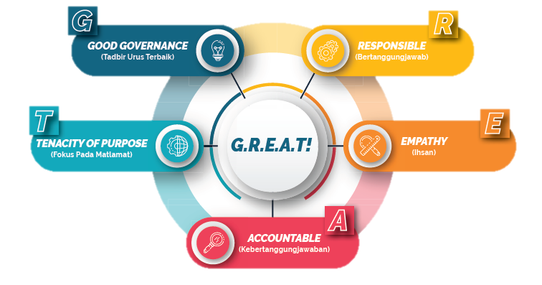
Pengenalan The G.R.E.A.T Civil Service

Slide 9
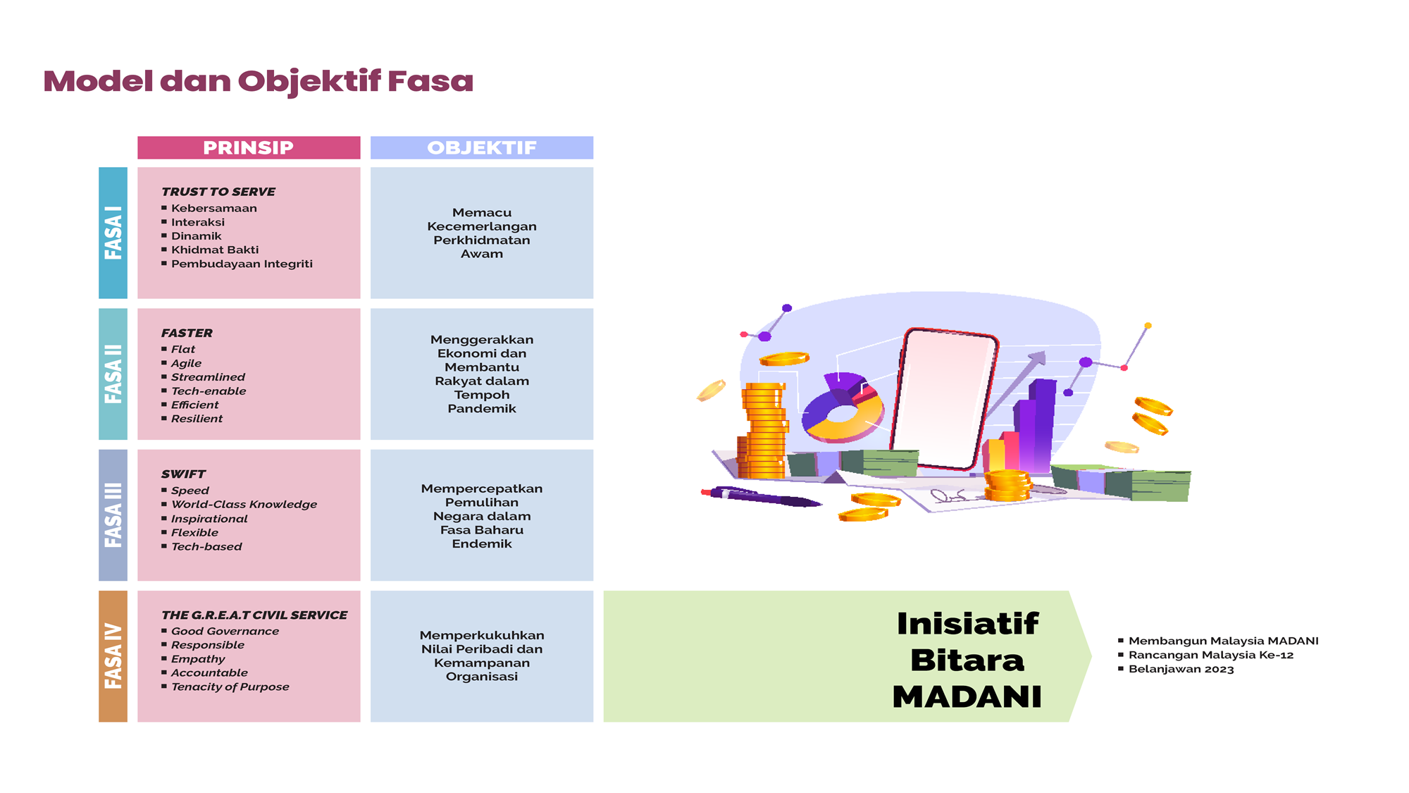
Pengenalan The G.R.E.A.T Civil Service

Slide 10
FASA-FASA PRINSIP KSN
FASA 1 PRINSIP TRUST TO SERVE
Kebersamaan
Interaksi
Dinamik
Khidmat Bakti
FASA 2 PRINSIP FASTER
Flat (Kejat)
Agile (Tangkas)
Streamline (Memperkemas)
FASA 3 PRINSIP SWIFT
Speed (Kepantasan)
Pembudayaan Integriti
Tech-enabled (Berkemampuan Teknologi)
Efficient (Cekap)
Resilient (Ketahanan)
World-class Knowledge (Pengetahuan Bertaraf Dunia)
Inspirational (Sumber Inspirasi)
Flexible (Anjal)
Tech-based (Berasaskan Teknologi)
FASA 4 Prinsip The G.R.E.A.T Civil Service
Good Governance (Tadbir Urus Terbaik)
Responsible (Bertanggungjawab)
Empathy (Ihsan)
Accountable (Kebertanggungjawaban)
Tenacity of Purpose (Fokus pada Matlamat)

Slide 11
KAJIAN KES BITARA MALAYSIA MADANI

Slide 12
KAJIAN KES 1 (Kesejahteraan & Ihsan)
Kajian Kes 1: Mengurangkan Kesesakan Pesakit di Hospital Kerajaan
Pengenalan
Kesihatan rakyat merupakan kunci utama untuk Malaysia mencapai objektif pembangunan ekonomi yang lestari dan masyarakat yang lebih mampan. Sehingga tahun 2022, bilangan hospital dalam negara berjumlah 355 buah iaitu 209 hospital swasta dan 146 hospital Kerajaan manakala jumlah klinik adalah 11,577 buah yang terdiri daripada 8,419 klinik kesihatan swasta dan 3,158 klinik kesihatan Kerajaan.
Isu kesesakan yang kini dihadapi hospital Kerajaan dipengaruhi oleh pelbagai faktor antaranya kos rawatan yang murah dan berpatutan serta kualiti perkhidmatan yang baik menyebabkan rakyat memilih untuk mendapatkan rawatan di hospital Kerajaan. Situasi ini turut disebabkan oleh kadar prevalens Penyakit Tidak Berjangkit (NCDs - contoh: kencing manis, darah tinggi, sakit jantung) yang kian meningkat di kalangan rakyat dan kehadiran pesakit-pesakit yang menerima rawatan ulangan tetapi tertangguh sewaktu COVID-19 untuk mendapatkan rawatan berterusan jangka panjang.

Slide 13
KAJIAN KES 1 (Kesejahteraan & Ihsan)
Sambungan
Beberapa siri perbincangan sedang dijalankan melibatkan Kementerian Kesihatan Malaysia (KKM), Kementerian Kewangan, Kementerian Ekonomi, Perbadanan Produktiviti Malaysia (MPC), Jabatan Perkhidmatan Awam, Unit Penyelarasan Lonjakan Prestasi (PACU), Jabatan Perdana Menteri bersama-sama dengan pihak pengamal perubatan swasta yang diwakili oleh Malaysian Medical Association (MMA) dan Association of Private Hospitals Malaysia (APHM) bagi memperincikan tindakan penyelesaian bagi mengurangkan kesesakan pesakit di Hospital Kerajaan.

Slide 14
KAJIAN KES 1 (Kesejahteraan & Ihsan)
Penyataan Masalah
Majoriti pesakit yang hadir ke Hospital Kerajaan adalah daripada golongan berpendapatan rendah (B40) dan pertengahan bawahan. Kesesakan di jabatan kecemasan Hospital Kerajaan menyebabkan pesakit menunggu lama di Zon Hijau disebabkan oleh jumlah pesakit melebihi nisbah optima berbanding doktor dan petugas-petugas kesihatan yang bertugas.
Purata tempoh menunggu bagi seorang pesakit dalam mendapatkan rawatan adalah di antara 4 hingga 6 jam. Jabatan kecemasan menerima bilangan pesakit yang tinggi selepas waktu operasi terutamanya di antara jam 8.00 malam sehingga 12.00 tengah malam.

Slide 15
KAJIAN KES 1 (Kesejahteraan & Ihsan)
Tugasan Kumpulan 1
Sebagai seorang penjawat awam, bincangkan kajian kes yang diberikan dan cadangkan kedah-kaedah yang berkesan dan relevan yang boleh diambil bagi menyelesaikan atau mengurangkan kesesakan pesakit di hospital-hospital kerajaan dengan mengaplikasikan nilai-nilai dalam prinsip The G.R.E.A.T Civil Service. (Perbincangan: 20 minit)

Slide 16
KAJIAN KES 2 (Kemampanan dan Daya Cipta)
Kajian Kes 2: Menambahbaik Rantaian Bekalan Agro-Makanan bagi Mengurangkan Kos Sara Hidup
Pengenalan
Harga bahan mentah, terutama sayuran dan hidupan laut yang naik mendadak telah menyebabkan pengguna bukan sahaja terbeban, malah terpaksa mengehadkan perbelanjaan. Kenaikan harga bahan mentah perlu ditangani segera kerana ia memberi kesan terhadap golongan berpendapatan rendah terutamanya golongan B40.
Sebagai contoh, kos bagi bahan mentah untuk masakan kari yang memerlukan sayuran antaranya bendi, terung, kacang panjang, cili dan tomato, pengguna perlu membayar sejumlah RM39 (berdasarkan harga pasaran Pasar Borong Kuala Lumpur pada 20 Februari 2023) untuk penggunaan selama 3 hari.

Slide 17
KAJIAN KES 2 (Kemampanan dan Daya Cipta)
Penyataan Masalah
Kenaikan harga bahan mentah disumbangkan oleh kesan musim monsun, kenaikan kos input yang diimport seperti biji benih, baja, racun dan kadar pertukaran matawang serta kos pengangkutan. Kekurangan tenaga kerja dalam sektor pertanian di seluruh negara telah memburukkan lagi keadaan ini. Kenaikan kos ini juga disebabkan oleh penglibatan terlalu ramai pemain dalam rantaian bekalan pengeluaran sayuran dan bahan mentah.

Slide 18
KAJIAN KES 2 (Kemampanan dan Daya Cipta)
Tugasan Kumpulan 2
Sebagai seorang penjawat awam, bincangkan kajian kes yang diberikan dan cadangkan kaedah-kaedah yang berkesan dan relevan untuk menambahbaik rantaian bekalan agro-makanan di negara ini bagi membantu rakyat yang terkesan akibat kenaikan harga barang mentah terutamanya golongan berpendapatan rendah. Aplikasikan nilai-nilai dalam prinsip The G.R.E.A.T Civil Service dalam kaedah penyelesaian. (Perbincangan: 20 minit)

Slide 19
KAJIAN KES 3 (Hormat dan Keyakinan)
Kajian Kes 3: Mempercepatkan Urusan Mendapatkan Permit Untuk Ekspatriat Bekerja di Malaysia
Pengenalan
Malaysia merupakan destinasi popular untuk ekspatriat disebabkan kos sara hidup yang berpatutan dan kepelbagaian penduduk dan budaya serta penduduk yang mesra. Antara komuniti ekspatriat terbesar di Malaysia termasuk dari Amerika Syarikat, Australia, United Kingdom dan negara-negara Asia Tenggara.
Bagi tempoh 2015 – 2022, jumlah pengeluaran pas ekspatriat oleh JIM telah menunjukkan trend penurunan. Permohonan telah menurun sebanyak 12.6 peratus (2020 -2021) semasa sekatan COVID-19 di Malaysia, dan jika dibandingkan jumlah permohonan pada tahun 2015 dan 2022, penurunan sebanyak 29.7 peratus telah dicatatkan.

Slide 20
KAJIAN KES 3 (Hormat dan Keyakinan)
Penyataan Masalah
Mengambilkira peranan dan sumbangan sebanyak 67.5 peratus pelaburan langsung (FDI) kepada ekonomi Malaysia, prestasi FDI pada tahun 2022 (RM297.5 billion) menunjukkan prestasi yang merosot berbanding tahun 2019 (RM328.5 billion).
Oleh yang demikian, Malaysia kehilangan ‘competitive advantage’ dan kedudukan Malaysia dalam senarai laporan Daya Saing Dunia terbitan International Institute for Management Development (IMD) juga telah merosot ke tangga yang ke-32.
Bagi meningkatkan FDI kepada ekonomi Malaysia, kecekapan pengurusan ekspatriat amat penting dan dikenalpasti sebagai isu yang perlu ditangani. Negara berhadapan dengan risiko kehilangan pelaburan yang besar. Sektor semikonduktor dan syarikat berskala SME tidak dapat memenuhi permintaan pelanggan kerana tiada pekerja yang berkemahiran tinggi. Ia juga mengurangkan peluang pekerjaan berkemahiran dan berpendapatan tinggi.

Slide 21
KAJIAN KES 3 (Hormat dan Keyakinan)
Penyataan Masalah (Sambungan)
Rungutan dari pihak industri tertumpu kepada birokrasi proses permohonan pas ekspatriat dan tempoh masa pemprosesan kelulusan yang lama. Tiga isu utama dibangkitkan iaitu:
proses kelulusan permohonan pas ekspatriat mengambil tempoh yang lama antara 6 hingga 12 bulan. Ini kerana terdapat banyak permohonan yang perlu diproses oleh Bahagian Khidmat Ekspatriat, JIM. Di samping itu, pelbagai syarat yang perlu dipenuhi oleh ekspatriat. Antara permit dan kebenaran yang perlu diperolehi oleh ekspatriat untuk bekerja di Malaysia adalah Permit Kerja dan Visa yang melibatkan urusan dengan pelbagai agensi;
jumlah bilangan ekspatriat atau tempoh yang diluluskan tidak sama seperti jumlah yang dipohon oleh syarikat; dan
tiada panduan yang jelas mengenai senarai semak permohonan dan ini menyebabkan banyak kesilapan berulang serta mengakibatkan tempoh masa semakin panjang.
Proses kemasukan ekspatriat yang rumit atau sukar boleh memberi kesan terhadap ekonomi Malaysia seperti keterbatasan peluang untuk mengembangkan sektor-sektor baharu dan penggunaan teknologi termoden akibat daripada kekurangan kemasukan bakat yang mempunyai kemahiran dan kepakaran khusus. Ini boleh menjejaskan kemampuan Malaysia untuk melonjakkan produktiviti serta mengekalkan daya saing dalam pasaran global.

Slide 22
KAJIAN KES 3 (Hormat dan Keyakinan)
Tugasan Kumpulan 3
Sebagai seorang penjawat awam, bincangkan kajian kes yang diberikan dan cadangkan kaedah-kaedah yang berkesan dan tuntas bagi mempercepatkan proses pengeluaran permit untuk ekspatriat bekerja di negara ini. Aplikasikan nilai-nilai prinsip The G.R.E.A.T Civil Service dalam kaedah penyelesaian. (Perbincangan: 20 minit)

Slide 23
RUMUSAN DAN PENUTUP
The G.R.E.A.T Civil Service menyokong pelaksanaan Malaysia MADANI.
Penjawat awam juga adalah rakyat yang memerlukan perkhidmatan kerajaan.
Perkhidmatan awam yang cemerlang memulihkan keyakinan rakyat terhadap perkhidmatan awam dan kerajaan.
Teknologi sebagai pemudahcara.

Slide 24
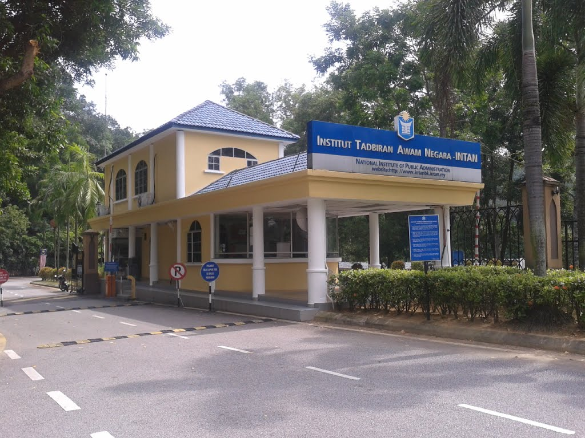

RUMUSAN DAN PENUTUP

